Slide 1
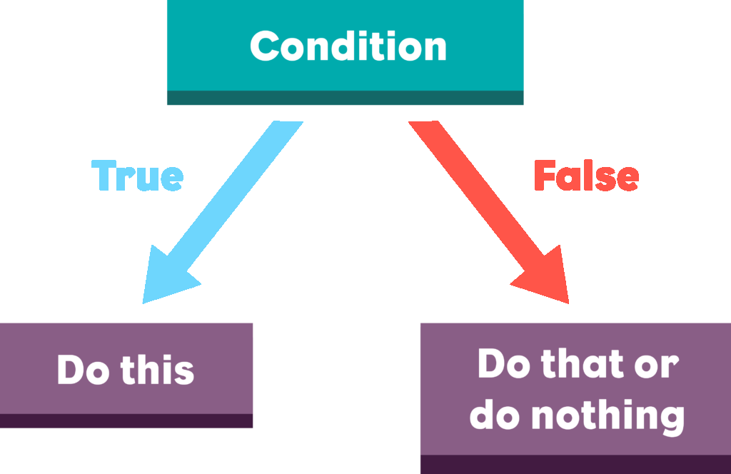

Проверки
Логически изрази и проверки. Условна конструкция if-else
СофтУни
Преподавателски екип
Software University
https://softuni.bg

Slide 2
Съдържание
Преговор
Логически изрази и проверки
Оператори за сравнение
Условни конструкции
Закръгляне и форматиране
Дебъгване
Серия от проверки
Живот на променлива
2

Slide 3

Преговор

Slide 4
Преговор
Какъв е типът на променливата:
... number = "1000";
char
int
String
double
4

Slide 5
Преговор
Какъв е типът на променливата:
... number = 1000;
int
String
char
double
5

Slide 6
Преговор
Как се нарича долепването на два текста (низа)?
Събиране
Конкатенация
Кулминация
Съединяване
6

Slide 7
Преговор
Какво ще се отпечата на конзолата, ако изпълним следната команда:
System.out.println(10 % 3);
1
10
0
3
7

Slide 8
Преговор
Каква стойност държи променливата result:
7
int a = 5;
int b = 2;
double result = a / b;
2.5
1
2.0
8

Slide 9
Преговор
Какъв би бил резултатът, ако се опитамe да изпълним следната команда:
System.out.println(1 + 1 + "4" + 2 + 1);
Compile time error
243
9
2421
9

Slide 10
Логически изрази и проверки
==
Оператори за сравнение

Slide 11
Оператори за сравнение
Оператор | Означение | Работи за
Равенство | == | числа, символи, други сравними типове
Различно | !=
По-голямо | >
По-голямо или равно | >=
По-малко | <
По-малко или равно | <=
11

Slide 12

Сравняване на стойности (1)
В програмирането можем да сравняваме стойности
Резултатът от логическите изрази е true или false
int a = 5;
int b = 10;
System.out.println(a < b);
System.out.println(a > 0);
System.out.println(a > 100);
System.out.println(a < a);
System.out.println(a <= 5);
System.out.println(b == 2 * a);
// true
// true
// false
// false
// true
// true
12

Slide 13
Сравняване на стойности (2)
Сравняване на текст чрез == по адрес в паметта
String a = "Examplе";
String b = a;
System.out.println(a == b);
// true
Scanner scanner = new Scanner(System.in);
String a = scanner.nextLine();
String b = scanner.nextLine();
System.out.println(a == b);
Въвеждане на еднаква стойност
// false
13

Slide 14
Сравняване на стойности (3)
Променливи от тип String сравняваме чрез метода equals
Сравняване на текст чрез equals по стойност:
Scanner scanner = new Scanner(System.in);
String a = scanner.nextLine();
String b = scanner.nextLine();
System.out.println(a.equals(b));
Въвеждане на еднаква стойност
// true
14

Slide 15
Булева променлива
boolean – ключова дума, с която се инициализира булева променлива
Има само следните две стойности true (вярно) или false (грешно)
Може да се създаде и с условие, което се свежда до true или false
boolean isValid = true;
boolean isPositive = a > 0;

Slide 16
Булева променлива - Пример
int a = 5;
boolean isPositive = a > 0;
System.out.println(isPositive); // true
int a = -5;
boolean isPositive = a > 0;
System.out.println(isPositive); // false

Slide 17
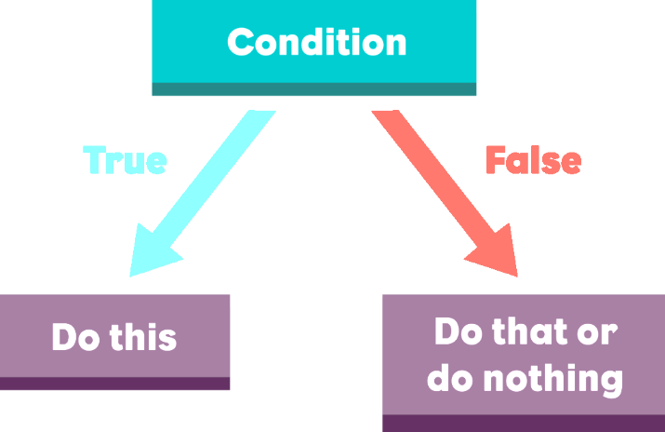
Условни конструкции
Прости проверки

Slide 18
Прости проверки
Често проверяваме условия и извършваме действия според резултата
Резултатът е true или false
Условие (булев израз)
Код за изпълнение при вярност на условието
if (...) {
// код за изпълнение
}
18

Slide 19
Отлична оценка - условие
Напишете програма, която:
Чете оценка (число), въведена от потребителя
Проверява дали е отлична
Отпечатва на конзолата "Excellent", ако оценката е по-голяма или равна на 5
Пример:
4
няма изход
5
Excellent

Slide 20
Read input
grade >= 5
No output
false
true
Print output
20

Slide 21
Прости проверки - if-else
При невярност (false) на условието, можем да изпълним други действия - чрез еlse конструкция
if (...) {
// код за изпълнение
} else {
// код за изпълнение
}
Код за изпълнение при невярност на условието
21

Slide 22
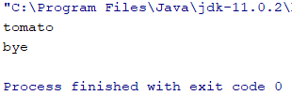
Блок от код (1)
Къдравите скоби { } въвеждат блок (група команди)
String color = "red";
if (color.equals("red"))
System.out.println("tomato");
else
System.out.println("banana");
System.out.println("bye");
Изпълнява се винаги - не е част от if/else конструкцията

Slide 23
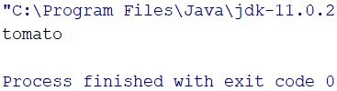
Блок от код (2)
Ако включим скоби, се изпълнява съответния блок
String color = "red";
if (color.equals("red")) {
System.out.println("tomato");
} else {
System.out.println("banana");
System.out.println("bye");
}
Изпълняват се редовете в съответния блок

Slide 24

По-голямото число - условие
Напишете програма, която:
Чете две цели числа
Извежда "Greater number: "
Отпечатва на конзолата по-голямото от тях
Пример:
5
8
7
3
8
7

Slide 25
Read input
num1 > num2
Print output
false
true
Print output
25

Slide 26
Четно или нечетно число - условие
Напишете програма, която:
Проверява дали едно число е четно или нечетно
Ако е четно отпечатва на конзолата "even"
Ако е нечетно отпечатва на конзолата "odd"
Пример:
4
еven
7
оdd

Slide 27
Четно или нечетно - решение
Scanner scanner = new Scanner(System.in);
int num = Integer.parseInt(scanner.nextLine());
if (num % 2 == 0) {
System.out.println("even");
} else {
System.out.println("odd");
}
27

Slide 28

Закръгляне и Форматиране

Slide 29
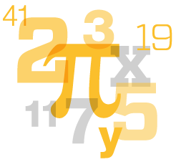
Работа с числа
В програмирането можем да закръгляме дробни числа
Закръгляне до следващо (по-голямо) цяло число:
Закръгляне до предишно (по-малко) цяло число:
Намиране на абсолютна стойност
double up = Math.ceil(23.45); // 24.0
double down = Math.floor(45.67); // 45.0
int example1 = Math.abs(-50); // 50
int example2 = Math.abs(50); // 50

Slide 30
Закръгляне и Форматиране
Форматиране до 2 знака след десетичната запетая:
// 123.46
System.out.printf("%.2f", 123.456);
Брой символи след десетичната запетая

Slide 31

Дебъгване
Прости операции с дебъгер

Slide 32
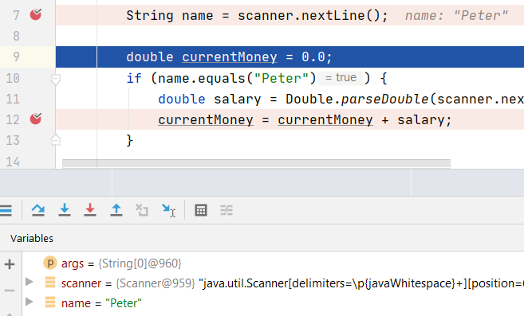
Дебъгване
Процес на проследяване на изпълнението на програмата
Това ни позволява да откриваме грешки (бъгове)
Breakpoint
32

Slide 33
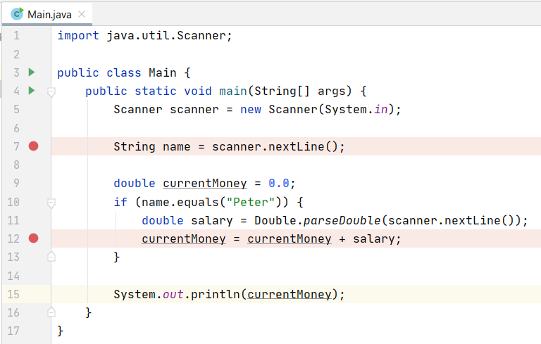
Дебъгване в IntelliJ IDEA
Натискане на [Shift + F9] ще стартира програмата в debug режим
Можем да преминем към следващата стъпка с [F8]
Можем да създаваме [Ctrl + F8] стопери - breakpoints
До тях можем директно да стигнем използвайки [F9]
33

Slide 34

Серия от проверки
По-сложни условни конструкции

Slide 35

Серия от проверки
Конструкцията if/else - if/else… е серия от проверки
При истинност на едно условие, не се продължава към проверяване на следващите условия
if (...)
// код за изпълнение
else if (...)
// код за изпъленение
else if (...)
// код
35

Slide 36
Серия от проверки - пример
Програмата проверява първото условие, установява, че е вярно, и приключва
int a = 7;
if (a > 4)
System.out.println("Bigger than 4");
else if (a > 5)
System.out.println("Bigger than 5");
else
System.out.println("Equal to 7");
Извежда на конзолата само "Bigger than 4"
36

Slide 37
Серия от проверки - пример
Програмата проверява всяко едно условие, установява дали е вярно, и приключва
int a = 7;
if (a > 4)
System.out.println("Bigger than 4");
if (a > 5)
System.out.println("Bigger than 5");
if (a == 7)
System.out.println("Equal to 7");
Извежда на конзолата трите резултата
"Bigger than 4"
"Bigger than 5"
"Equal to 7"
37

Slide 38

Живот на променлива
Диапазон на използване

Slide 39
Живот на променлива
Обхват, в който може да бъде използвана
Пример: Променливата salary съществува само в блока от код на if-конструкцията
String currentDay = "Monday";
if (currentDay.equals("Monday")) {
double salary = Double.parseDouble(scanner.nextLine());
}
System.out.println(salary);
// Error
39

Slide 40
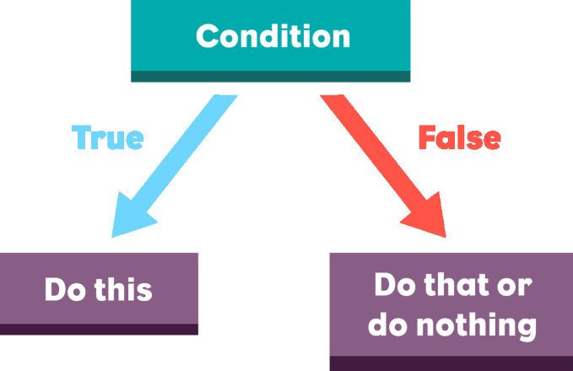
Условни конструкции
Решаване на задачи в клас (лаб)

Slide 41
Лица на фигури - условие
Напишете програма, която:
Прочита вид на геометрична фигура ("square", "rectangle", "circle" или "triangle")
Пресмята лицето спрямо вида на фигурата
Примерен вход и изход:
square
5
25
rectangle
7
2.5
17.5

Slide 42
Лица на фигури - решение
String shape = scanner.nextline();
double area = 0.0;
if (shape.equals("square")) {
double side = Double.parseDouble(scanner.nextLine());
area = side * side;
} else if (shape.equals("rectangle")) {
double sideA = Double.parseDouble(scanner.nextLine());
double sideB = Double.parseDouble(scanner.nextLine());
area = sideA * sideB;
} //TODO: add more conditions
System.out.println(area);
42

Slide 43

Какво научихме днес?
Оператори за сравнение
Конструкции за проверка на условие – if и if-else
Закръгляне и форматиране
Серии от проверки
Дебъгване
Живот на променливата
…
…
…

Slide 44









Въпроси?

Slide 45

Лиценз
Този курс (презентации, примери, демонстрационен код, упражнения, домашни, видео и други активи) представлява защитено авторско съдържание
Нерегламентирано копиране, разпространение или използване е незаконно
© СофтУни - https://softuni.org
© Софтуерен университет - https://softuni.bg
Notes:
45

Slide 46
Обучения в Софтуерен университет (СофтУни)
Софтуерен университет - качествено образование, професия и работа за софтуерни инженери
softuni.bg
Фондация "Софтуерен университет"
softuni.foundation
Софтуерен университет @ Facebook
facebook.com/SoftwareUniversity
Дискусионни форуми на СофтУни
forum.softuni.bg
46
Notes:
46

